Slide 1


Социальная жизнь в концепции неомарксизма(франкфуртская школа)
Социология социальной жизни
семинарское занятие №1
Выступающие:
Бурова Дарья Александровна
Дубовская Дарья Сергеевна
Черникова Виктория Алексеевна

Slide 2
Оглавление
Франкфуртская школа
Социальная жизнь в концепции неомарксизма (франкфуртская школа)
Выводы
Список использованной литературы

Slide 3
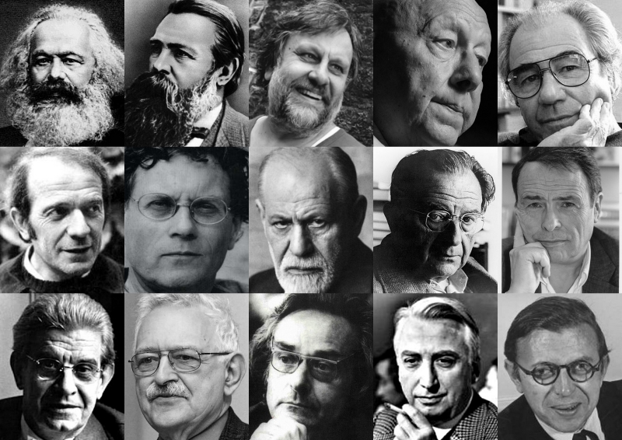
Неомарксизм Франкфуртской школы и взгляды его представителей
Неомарксизм —это совокупность обновленческих социально-философских и экономических концепций, индивидуальных духовных инициатив, коллективных интеллектуальных проектов, умственных течений ХIХ-ХХ веков в русле идейной традиции, восходящей к Карлу Марксу

Slide 4
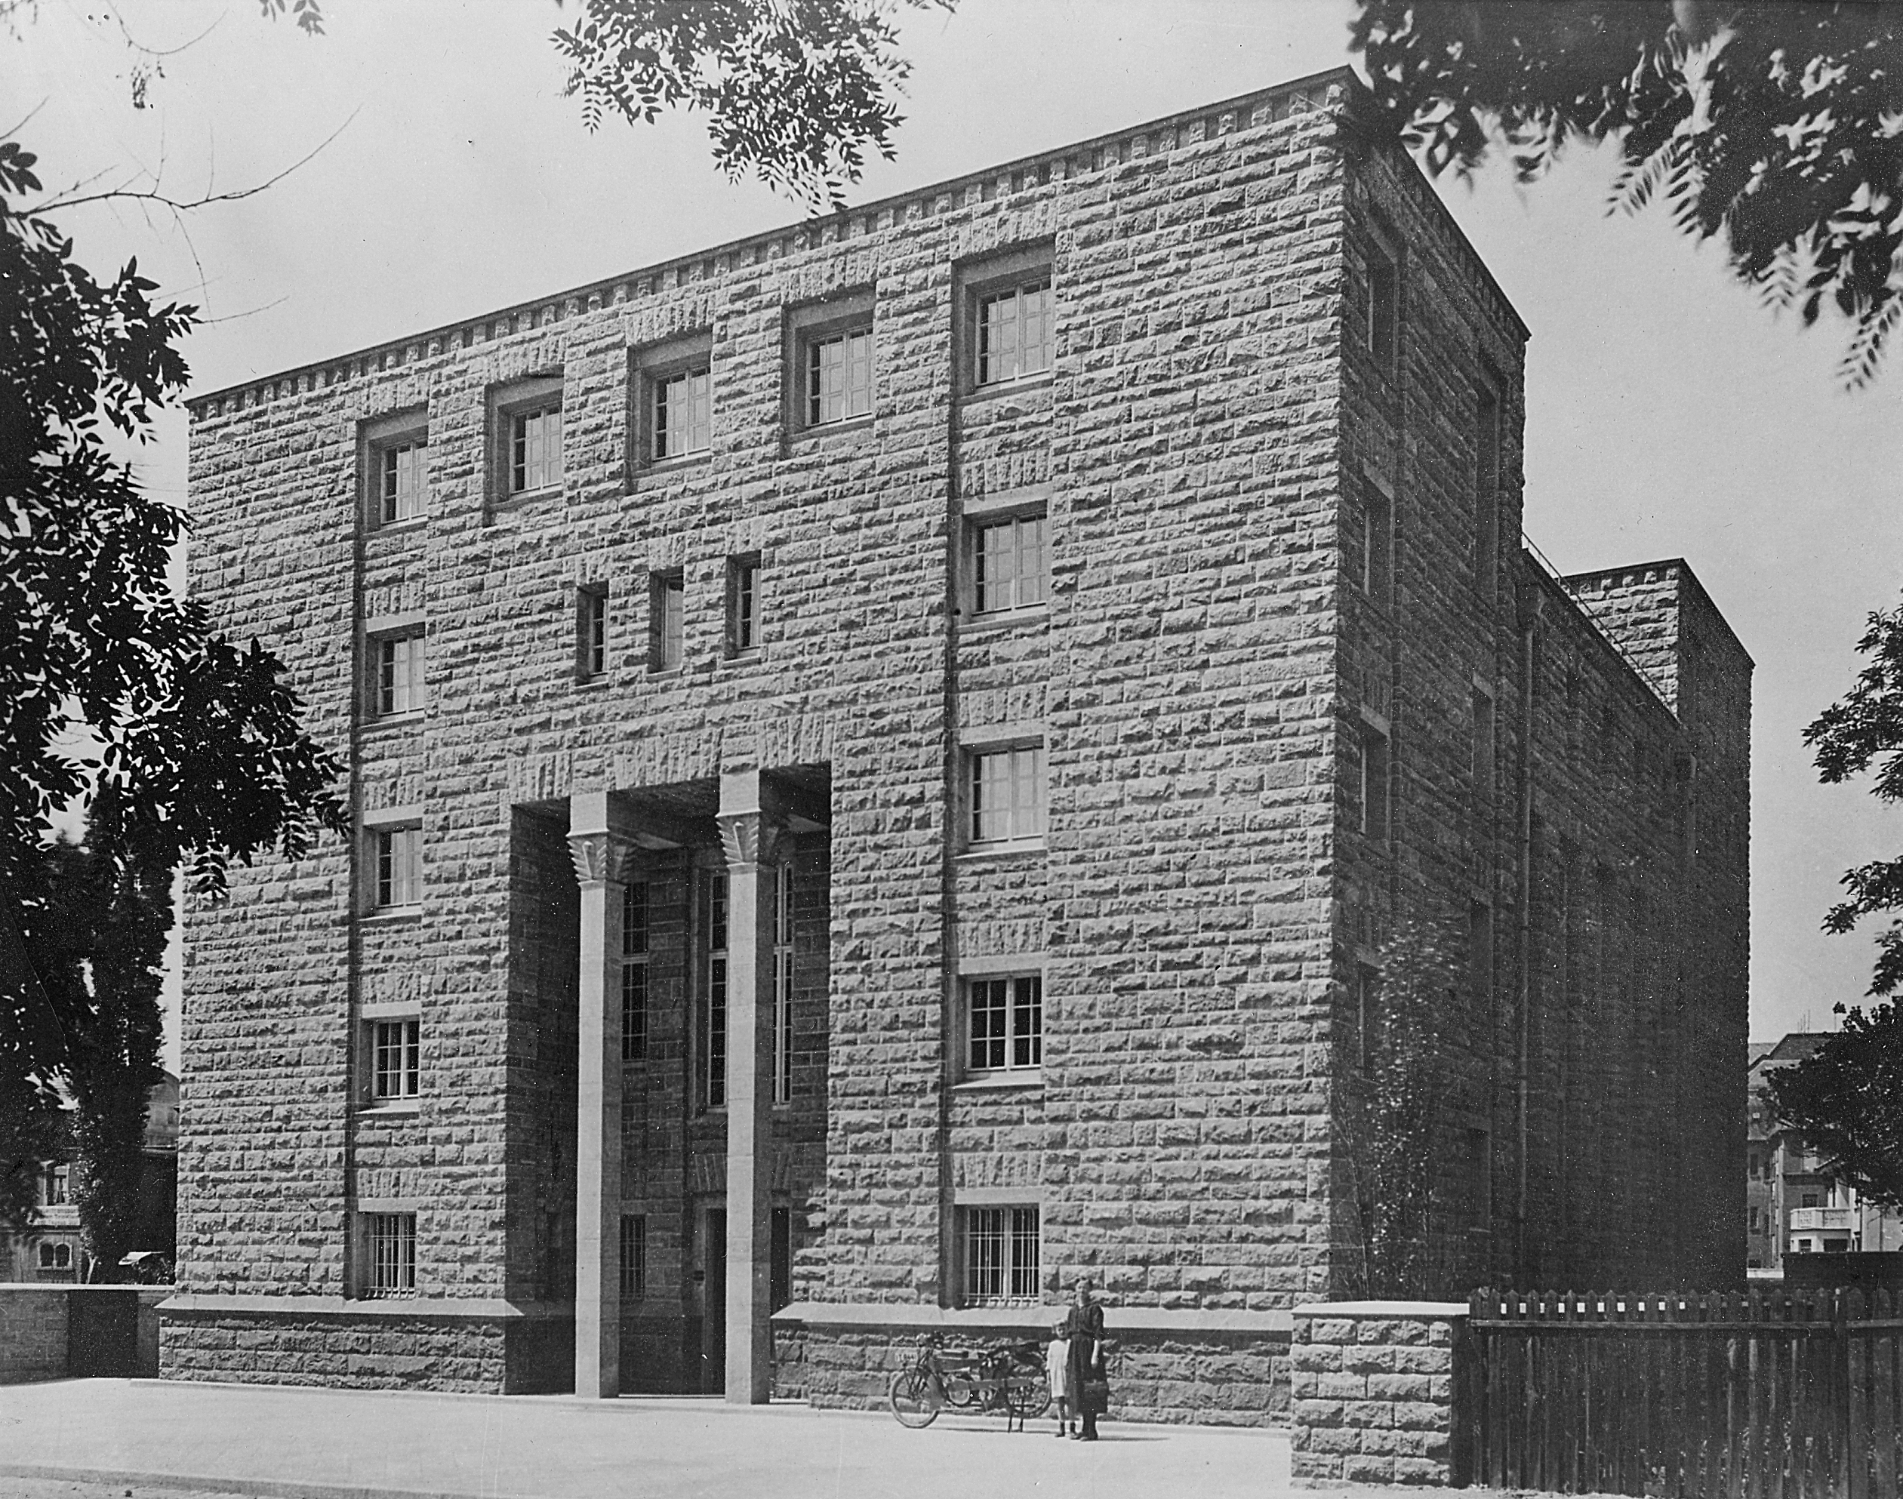
Франкфуртская школа
Из Института социальных исследований, основанного в 1923 году в качестве подразделения Университета Франкфурта-на-Майне выросло одно из важнейших направлений неомарксизма — междисциплинарная социальная теория, т. е. Франкфуртская школа.

Slide 5
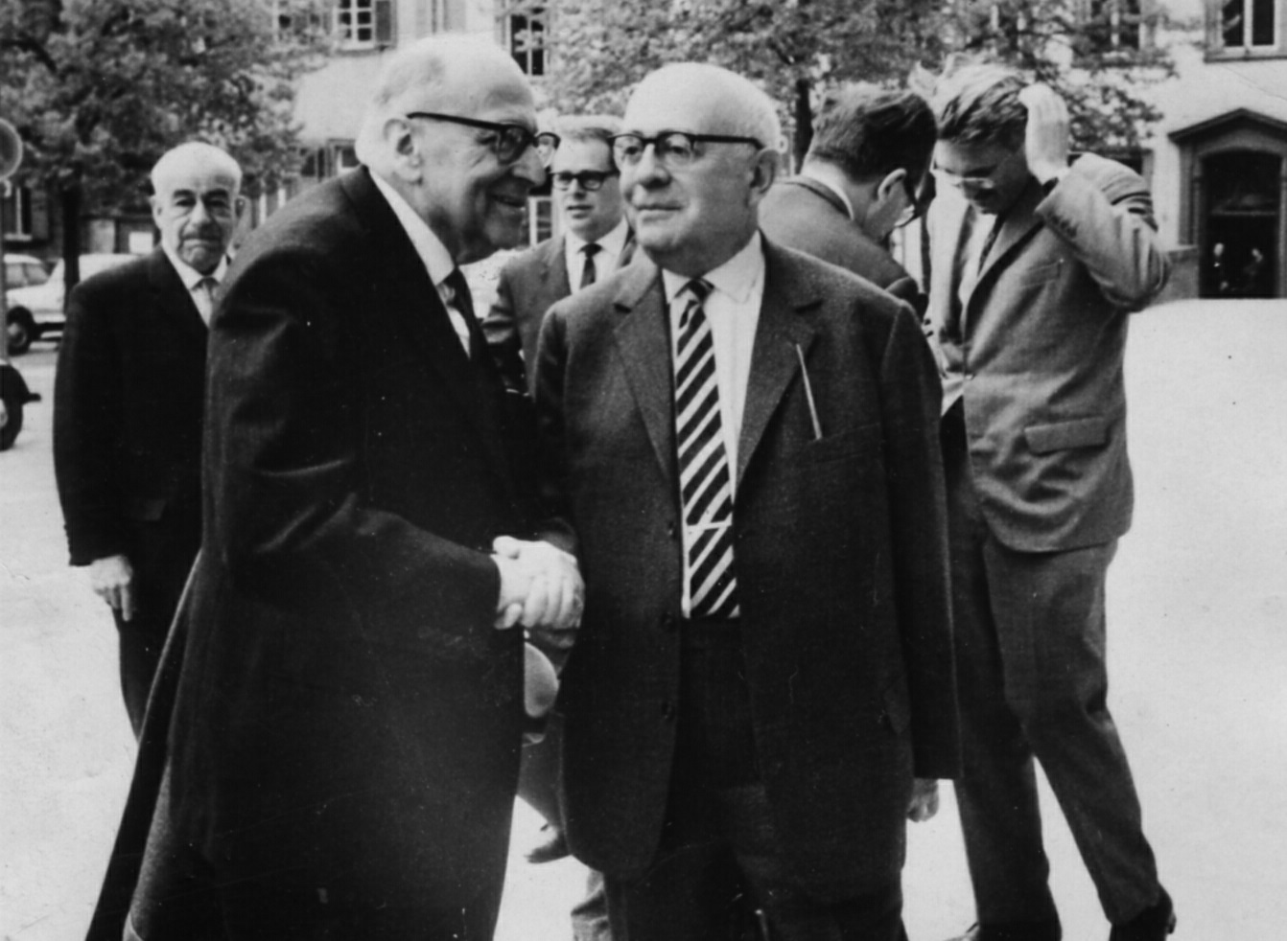
Франкфуртская школа
Её основателями стали Макс Хоркхаймер и Теодор Адорно, чьи взгляды значительно повлияли на марксистскую теорию в целом, особенно их эмиграцию в Нью-Йорк после прихода нацистов к власти в Германии.

Slide 6
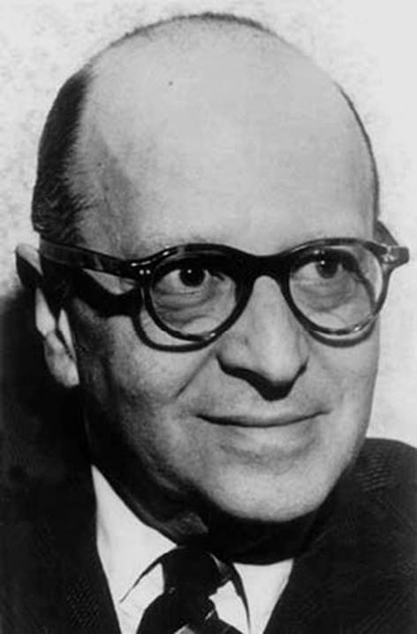
Неомарксизм Франкфуртской школы и взгляды его представителей
Немецкий философ и социолог, один из основоположников Франкфуртской школы неомарксизма, директор Франкфуртского института социальных исследований и издатель «Журнала социальных исследований». М. Хоркхаймер разработал специфическую версию неомарксизма «критическую теорию».
Макс Хоркхаймер (1895 - 1973)

Slide 7
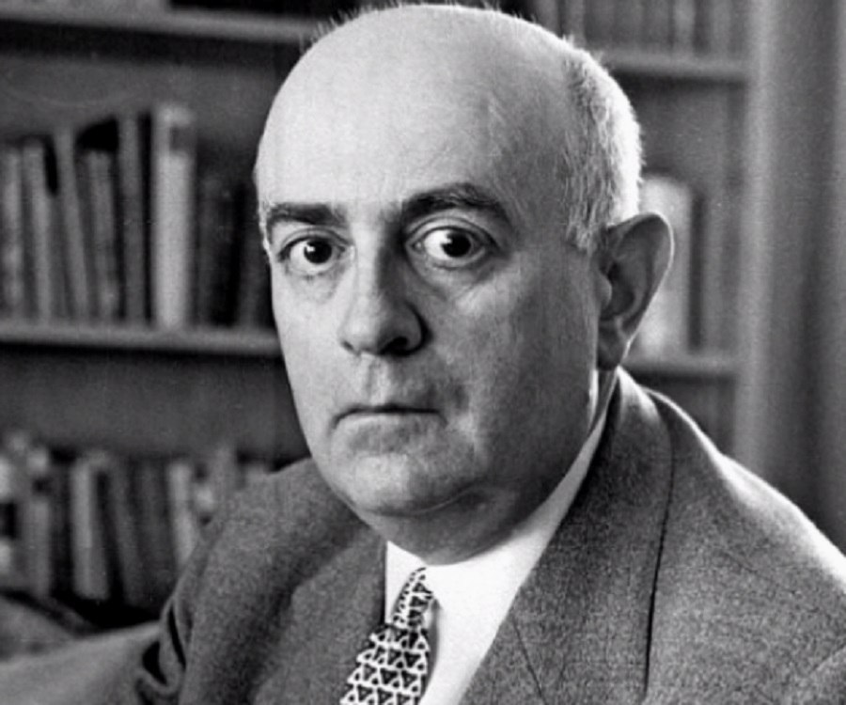
Неомарксизм Франкфуртской школы и взгляды его представителей
Немецкий социальный философ, социолог искусства и литературы, один из ведущих представителей Франкфуртской школы неомарксизма, сотрудник, а затем и соруководитель (с М. Хоркхаймером) Франкфуртского института социальных исследований.
Адорно Теодор Визенгрунд (1903–1969)

Slide 8
Франкфуртская школа
В неомарксизме второй половины 20 в. выделяют два основных направления
гуманистическое
гуманистическое
сциентистское

Slide 9

Гуманистическое направление
Гуманистическое направление наметилось с середины 1930-х годов и было связано с влиянием идей неогегельянства, феноменологии, историцизма и дебатов вокруг проблематики экзистенциализма, а позже — структурализма.
Центральной для этого течения неомарксизма стала тема преодоления отчуждения человека.

Slide 10

Сциентситское направление
Сциентситское направление , предложило решать проблемы марксистского учения об обществе на путях его превращения в нефилософскую, конкретную науку: очистить его от абстрактного философствования и спекулятивных построений.

Slide 11
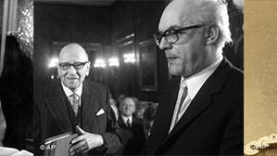
характерная идея Неомарксизма
Для Неомарксизма этого периода характерны идея «тотальности», целостного видения общества в его динамике и противоречиях, преимущественное внимание к человеку как субъекту исторического действия, принцип историзма (прилагаемый и к развитию самого марксизма)

Slide 12
характерная идея Неомарксизма
Глубокий интерес к философии Г. В. Ф. Гегеля как источнику революционной диалектики (в отличие от консервативного нем. неогегельянства 1920–30-х гг.), отказ от редукционистского сведения явлений культуры к экономической структуре общества в марксизме времён 2-го Интернационала.

Slide 13
Основные выводы:
Основными идеями неомарксизма стали: Изображение позднего капитализма и социализма как разновидности единого современного индустриального общества,
отрицание революционной роли пролетариата, Абсолютизация диалектической категории отрицания (негации),Критика тоталитаризма и авторитарной личности.
Особое место в жизни Франкфуртской школы занимало отношение к марксизму. Отрицая справедливость и достаточную обоснованность идей марксизма в отношении капитализма и замены сто социализмом, представители Франкфуртской школы сыграли значительную роль в появлении неомарксизма

Slide 14
Список использованных источников:
Франкфуртская школа как направление критики западного общества: [Электронный ресурс]. URL: https://www.academia.edu/39335168/Франкфуртская_школа_как_направление_критики_западного_общества (Дата обращения: 13.09.2022).
Википедия Франкфуртская школа [Электронный ресурс]. URL: https://ru.wikipedia.org/wiki/Франкфуртская_школа(Дата обращения: 13.09.2022).
Франкфуртская школа неомарксизма, основные представители и идеи [Электронный ресурс]. URL: https://sci.house/politicheskaya-filosofiya-scibook/frankfurtskaya-shkola-neomarksizma-osnovnyie-29266.html(Дата обращения: 13.09.2022).

Slide 15
Спасибо за внимание!

